Slide 1

Lösungshinweise
Musterlösungen zu den Aufgaben 1–5 aus den Bereichen KI, Change Management, Versicherungsmaklerrecht, Datenschutz und ESG-Strategie.

Slide 2
AUFGABE 1
Sprachassistenten vs. Künstliche Intelligenz
Beide Technologien haben unterschiedliche Einsatzmöglichkeiten im Versicherungsbereich – mit klaren Stärken und Grenzen.
Sprachassistenten
Künstliche Intelligenz
Vordefinierte Skripte, klare Befehle, standardisierte Antworten. Geeignet für einfachste Störfälle und hoch standardisierte Vorgänge.
Komplexe Analysen, Mustererkennung, autonome Entscheidungen. Geeignet für Risikoeinschätzungen und Schadenbewertungen.

Slide 3

AUFGABE 1 – SPRACHASSISTENTEN
Stärken und Grenzen von Sprachassistenten
Primärer Zweck
Informationsabfragen, Gerätesteuerung und Vereinfachung von Standardprozessen durch Sprachbefehle – keine eigenständigen Entscheidungen mit rechtlicher Tragweite.
Nachvollziehbarkeit & Vertrauen
Nutzer:innen wissen, welche Antworten sie erwarten können. Standardisierte Antworten senken das Risiko für Datenverlust.
Fazit
Geeignet für einfachste Störfälle und hoch standardisierte Vorgänge – keinesfalls für individuelle Beratungen.

Slide 4
AUFGABE 1 – KÜNSTLICHE INTELLIGENZ
Chancen und Risiken von KI im Versicherungsbereich
Chancen
Risiken & Herausforderungen
Komplexe Analysen und Mustererkennung
Autonome Risikoeinschätzungen und Schadenbewertungen
Interaktive Kundenbetreuung möglich
Haftungsfragen bei autonomen Entscheidungen
Mangelnde Transparenz durch maschinelles Lernen
Übernahme bestehender Vorurteile aus Trainingsdaten
Mögliche Benachteiligung bestimmter Personengruppen

Slide 5

AUFGABE 2
Change Management: Maßnahmen zur Mitarbeitendeneinbindung

Slide 6




AUFGABE 2
Erfolgsfaktoren im Change-Prozess
Frühzeitige Einbindung
Praxisnahe Schulungen
Mitarbeitende aktiv und frühzeitig einbinden sowie durch offene, kontinuierliche Kommunikation Unsicherheiten abbauen.
„Hands-on"-Erfahrungen ermöglichen einen direkten Umgang mit neuen Technologien und fördern die Akzeptanz.
Positives Narrativ
8-Stufen-Modell (Kotter)
Erfolgsgeschichten etablieren und ein positives Bild des Wandels zeichnen, um Motivation und Vertrauen zu stärken.
Das bewährte Kotter-Modell liefert einen strukturierten Rahmen für die erfolgreiche Umsetzung von Veränderungsprozessen.

Slide 7

AUFGABE 3
Versicherungsmakler: Rechtliche Stellung & Zielmarktbestimmung

Slide 8
AUFGABE 3 – RECHTLICHE STELLUNG
Der Versicherungsmakler im Rechtsgefüge
Sachwalterurteil des BGH
Verhältnis VM – VR
Onlineportal des Versicherers
Der Versicherungsmakler (VM) steht im Lager des Versicherungsnehmers (VN). Zwischen VN und VR kommt – auch konkludent – ein Versicherungsmaklervertrag zustande.
Zwischen VM und VR besteht lediglich eine schwache vertragliche Bindung in Form einer Courtagezusage.
Kann beim Makler das Gefühl wecken, der Versicherer stelle sich zwischen ihn und den Kunden. Fehlen eigene digitale Lösungen, kann das Portal jedoch die Kundenbindung erhöhen und ein Entscheidungskriterium für Versicherer A oder B sein.

Slide 9

AUFGABE 3 – ZIELMARKTBESTIMMUNG
Segmentierung und Zielmarkt im Vorsorgebereich
Bedarfsanalyse
Beispiel: 18–25, preissensitiv, Einstiegsprodukte
Segmentierung
Kommunikation
Alter, Geschlecht, Beruf, Familienstand
Social Media, Apps, keine Ratenzuschläge
Demografische Merkmale sind leicht zu erheben und quantitativ zu analysieren. Identifizierte Produkte werden über digitale Kanäle kommuniziert und mit Servicemerkmalen wie smarten Apps kombiniert.

Slide 10

AUFGABE 4
Datenschutz-Grundverordnung (DSGVO) und Kaltakquise

Slide 11
AUFGABE 4
DSGVO: Zulässigkeit der Kontaktaufnahme
Ziel der DSGVO ist der Schutz natürlicher Personen bei der Verarbeitung personenbezogener Daten.
Telefon – B2B
E-Mail – B2C & B2B
Post – B2C & B2B
Kaltakquise grundsätzlich einwilligungspflichtig. Einwilligung wird unterstellt, wenn das Produkt für das kontaktierte Unternehmen mutmaßlich von Interesse ist. Stets Einzelfallentscheidung.
Kontaktaufnahme per E-Mail ist ohne vorherige Einwilligung sowohl im B2C- als auch im B2B-Bereich grundsätzlich unzulässig.
Kontaktaufnahme per Post ist grundsätzlich zulässig, soweit ihr nicht widersprochen wird.

Slide 12

AUFGABE 5
ESG-Strategie im Versicherungsvertrieb
Drei nachvollziehbare und komplexe Konzepte zur Positionierung als authentischer ESG-Partner.

Slide 13
AUFGABE 5 – KONZEPT 1
ESG-Zertifizierungsservice für Firmenkunden
Leistungsumfang
Strategischer Nutzen
Vermittlung von Kooperationspartnern für Nachhaltigkeitsanalysen
Unterstützung bei der ESG-Zertifizierung
Beratung zur Einbindung von ESG-Maßnahmen in betriebliche Vorsorgeangebote (z. B. nachhaltige Anlageformen in der bAV)
Dieser Service positioniert den Versicherer als aktiven ESG-Partner und erhöht die Kundenbindung nachhaltig. Firmenkunden erhalten gezielte Unterstützung bei der Implementierung von ESG-Kriterien im eigenen Unternehmen.

Slide 14


AUFGABE 5 – KONZEPT 2
Nachhaltigkeitsschulungen für Vertrieb und Kunden
Qualifizierung des Außendienstes
Schulungsangebote für Firmenkunden
Makler und Außendienst werden in ESG-Fragen geschult, um gezielt auf Nachhaltigkeitsziele der Kunden eingehen zu können.
Webinare zu nachhaltiger Personalvorsorge und Workshops zu ESG-konformer Unternehmensführung schaffen einen Kompetenzvorsprung und stärken das Vertrauen in die Beratung.

Slide 15
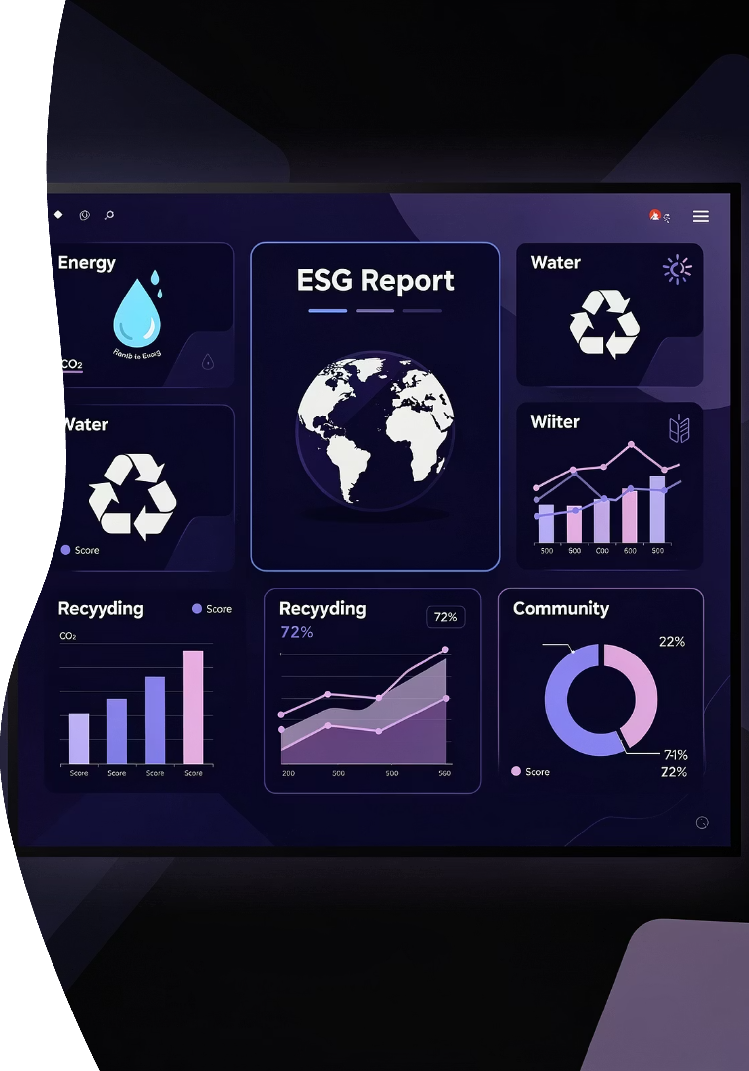

AUFGABE 5 – KONZEPT 3
Transparente Kommunikation eigener ESG-Erfolge
Kommunikationskanäle
Gezielte Kampagnen, ESG-Berichte, digitale Plattformen und das Beratungsgespräch als Instrumente der transparenten Kommunikation.
Konkrete Maßnahmen
CO₂-neutrale Kapitalanlagen, Diversity-Programme und soziales Engagement werden hervorgehoben.
Wettbewerbsvorteil
Der Versicherer wird als authentischer ESG-Partner wahrgenommen – besonders wirksam bei der Neukundengewinnung.

Slide 16
Zusammenfassung aller Aufgaben
01
02
03
Aufgabe 1 – KI vs. Sprachassistenten
Aufgabe 2 – Change Management
Aufgabe 3 – Maklerrecht & Zielmarkt
Frühzeitige Einbindung, Schulungen, positives Narrativ und das 8-Stufen-Modell nach Kotter.
Sprachassistenten für Standardvorgänge; KI für komplexe Analysen – mit ethischen und haftungsrechtlichen Herausforderungen.
VM im Lager des VN (BGH); Zielmarktbestimmung via demografischer Segmentierung und digitaler Kommunikation.
04
05
Aufgabe 4 – DSGVO
Aufgabe 5 – ESG-Strategie
Telefon B2B mit unterstellter Einwilligung; E-Mail ohne Einwilligung unzulässig; Post grundsätzlich zulässig.
ESG-Zertifizierungsservice, Nachhaltigkeitsschulungen und transparente Kommunikation eigener ESG-Erfolge.

